Slide 1







StudyBuddy
Tim: TG 12.2 StudyBuddy
Ak. god. 2025./2025.

Slide 2
Sadržaj
Iskustva
Organizacija rada
Članovi tima
Opis zadatka
Pregled zahtjeva
Arhitektura
Korišteni alati i tehnologije
Ispitivanje

Slide 3
Članovi tima
Erik Kranjec
Karlo Mezdić
Ella Grković
Tena Osredečki
Anamarija Kic
Darian Begović
Mila Podrug
Full Stack
Frontend
Frontend
Frontend
Backend
Backend
Backend
SVI SKUPA
DOKUMENTACIJA

Slide 4



O projektu
učenici ovisni o digitalnim uređajima, problemi s koncentracijom, zahtjevnost gradiva, organizacija vremena za učenje, anksioznost pred ispite…
PROBLEMI
povezivanje učenika i studenata sa profesorima kroz individualne repeticije ili masovne instrukcije te učenika i studenata jednih s drugima kroz grupe za učenje → u svrhu boljeg stjecanja znanja
CILJ

Slide 5
O projektu
Pascal → stranica napravljena sa ciljem da olakša studentima Ekonomskog fakulteta studiranje i svladavanje gradiva
SLIČNA RJEŠENJA
puno veće područje gradiva instrukcija, mogućnost ocjenjivanja i primjećivanje kvalitetnih predavača, stjecanje prijateljstava između studenata
NAŠA PREDNOST

Slide 6
Pregled zahtjeva
GLAVNI FUNKCIONALNI
→ Kreiranje korisničkog računa pomoću postojećeg Google računa
→ Prijavu i odjava korisnika u, odnosno iz web-aplikacije
Unos, izmjena i brisanje podataka korisnika
Omogućeno učenicima i studentima kreiranje „StuddyGroup”-e
Omogućeno profesorima kreiranje „Masovnih instrukcija”
Učenici i studenti mogu zatražiti od profesora instrukcije „Jedan na jedan’’
Administrator sustava pregledava i upravlja sadržajem svih korisnika

Slide 7
Pregled zahtjeva
NEFUNKCIONALNI I ZAHTJEVI DOMENE PRIMJENE
Vrijeme učitavanja stranica i odgovora sustava na zahtjeve korisnika mora biti manje od 2 sekunde
Sustav mora podržavati barem 100 istovremenih korisnika bez značajnog pada performansi
Osjetljivi podaci korisnika moraju biti zaštićeni pristupnim kontrolama i dostupni samo ovlaštenim korisnicima
Korisničko sučelje mora biti intuitivno i jednostavno za navigaciju, posebno za učenike bez tehničkog iskustva
Sustav mora biti dostupan 99,9% vremena (visoka dostupnost)

Slide 8
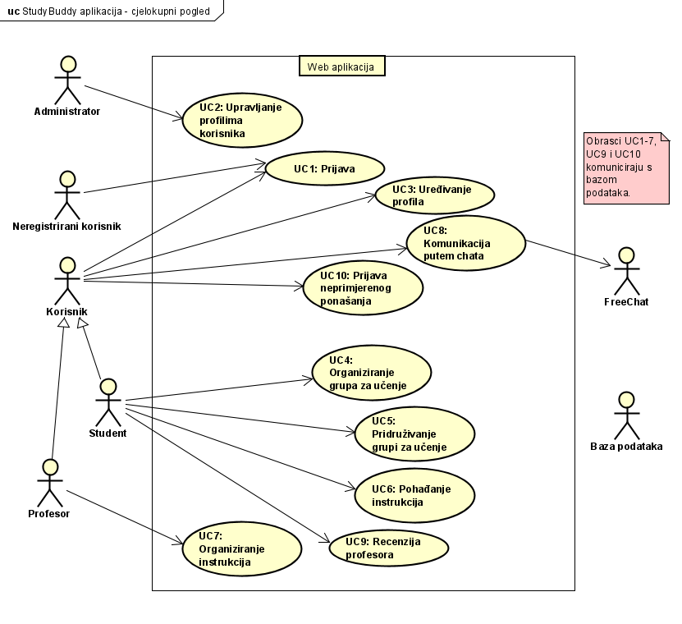
UML dijagram obrazaca uporabe

Slide 9
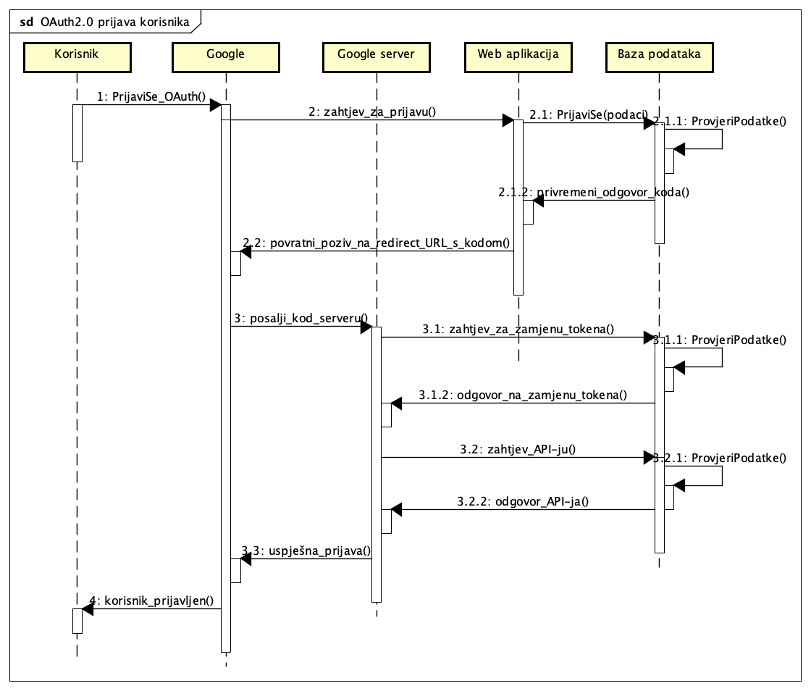
Sekvencijski dijagram OAuth2.0 prijave korisnika

Slide 10
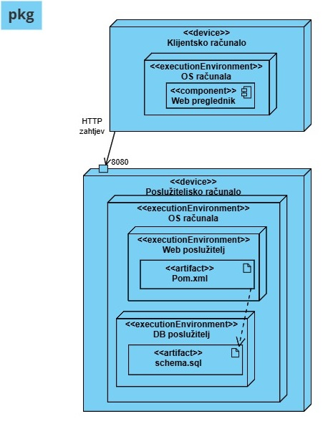
Arhitektura sustava
klijent-poslužitelj arhitektonski stil
3 podsustava:
Korisničko sučelje (frontend)
Poslužitelj (backend) → MVC
Baza podataka

Slide 11
Korišteni alati i tehnologije
GitHub
IntelliJ Idea
SpringBoot (Java)
React (jsx, css)
PostgresSQL
Google Maps
Freechat PopUp
Microsoft Azure Cloud
Docker
Selenium
Mockit
SpringBoot Testing Framework
Visual Paradigm Enterprise
Astah UML
ERDplus

Slide 12
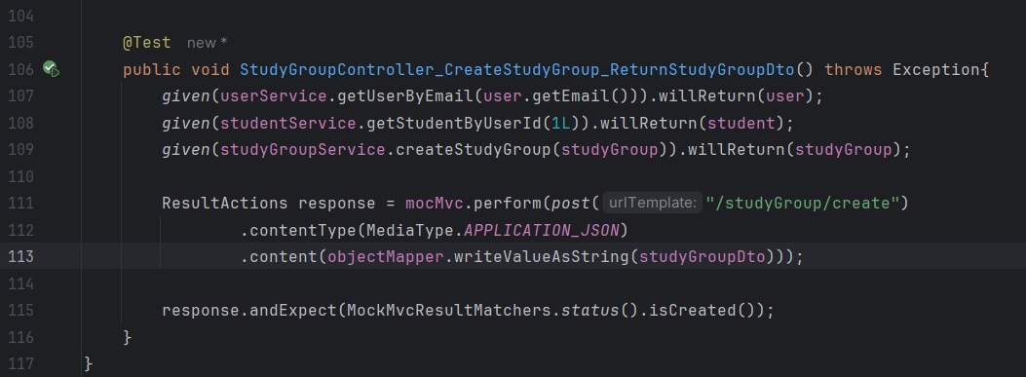
Ispitivanje
Testing framework SpringBoot-a i Mockito
Selenium
testiranje osnovnih dijelova koda, POST i GET zahtjeva
provjera ispravnosti postavljanja svojstva unutar objekata
registracija korisnika, prijava korisnika

Slide 13
Organizacija rada
VODOPADNI MODEL
- Zahtjevi poznati prije oblikovanja
Zahtjevi se rijetko mijenjaju
Analiza zahtjeva
Oblikovanje sustava
Implementacija i ispitivanje (testiranje) modula
Integracija i ispitivanje sustava
Rad sustava i održavanje
WhatsApp
Discord
Trello

Slide 15
Iskustva
Zahtjevnost dokumentacije
Frontend → velik zalogaj
Bolja organizacija
Bolje zadavanje zadataka
Više sastanaka uživo
NE SMIJE SE PONOVITI:
loša raspodjela zadataka
ne izvršavanje zadataka na vrijeme
preuzimanje tuđih zadataka

Slide 16
Zapamtite… Bolje se uči u boljem društvu!

